Slide 1
Систем аутоматског управљања (САУ)

Slide 2
Блок шема управљачког система
x(t) – улазна величина
Нема повратне спреге
Реаговање на улаз на веома предвидљив начин без обзира на излаз
Управљачки систем
u(t) – управљачка промјенљива/сигнал
z(t) –
поремећај
Процес или објекат управљања
y(t) – управљана величина

Slide 3
Блок шема система аутоматског управљања
x(t) – задана/улазна величина
Управљачки систем
Управљачки систем
u(t) – управљачка промјенљива
z(t) –
поремећај
Процес или објекат управљања
Процес или објекат управљања
y(t) – управљана величина
Систем са дјелимичном компензацијом

Slide 4
Блок шема система управљања
Управљачки систем
z₁
z₂
z₃
...
z_{n}
Програмски уређај
x
Управљачка јединица
m – управљачко
дјеловање
Извршни орган
u
Процес/објект управљања
y

Slide 5
Предности и недостаци
Недостатак
Предност
Непостојање потпуне компензације управљане величине
Цијена
Стабилност

Slide 6
Секвенцијално управљање
Секвенцијално извршавање наредби
Наредбе представљене алгоритмом >
Старт
Ниво горива > 10
Да
Отвори вентил горива
НЕ
Укључи пумпу
Напајање на алансер
Крај

Slide 7
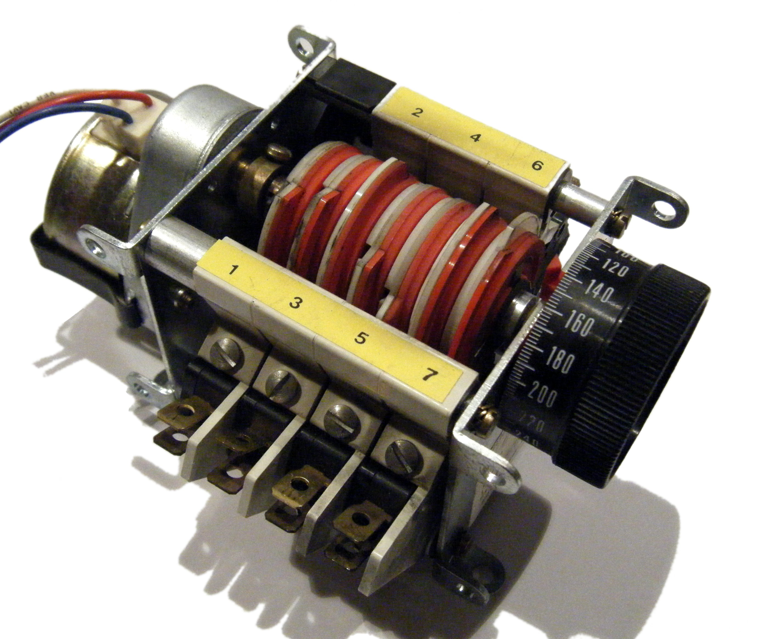
Секвенцијално управљање
Примјер програматор машине за веш.
Цилиндар се окреће и различити дискови на њему су различито засјечени да у различитим тренутцима затворе струјни круг.

Slide 8
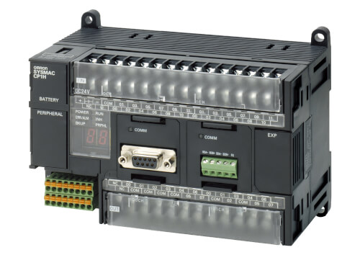
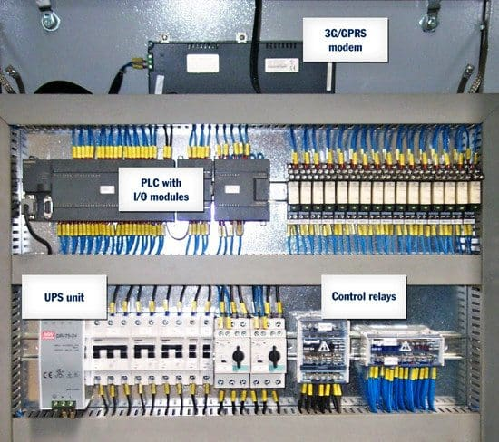
Секвенцијално управљање: PLC
PLC (Programmable Logic Controller) су индустријски мини рачунари (ВЕОМА прости) у које се учитава програм/алгоритам на основу којег машина којом управљају функционише.
Најчешће програмирани путем ladder логике

Slide 9
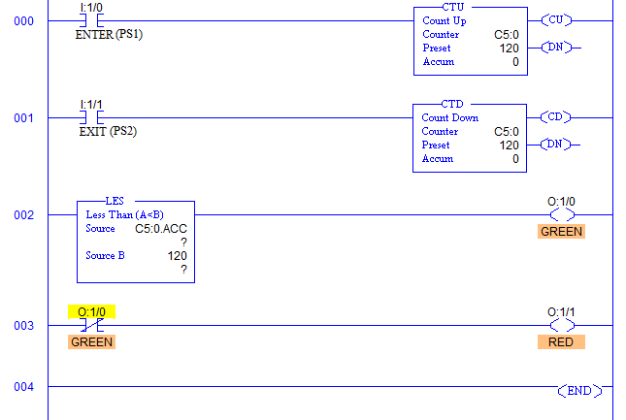
Примјер програма PLC који пали зелено свјетло ако је у учионици мање од 120 ученика и црвеноу противном.
Ако сензор детектује улазак повећај број ученика
Ако детектује излазак, смањи
Ако је мање од 120 ученика укључи зелено
Ако зелено није укључено укључи црвено

